Slide 1
Ienākumu nevienlīdzība
Evija Kūla
LM Sociālās politikas plānošanas un attīstības departamenta direktora vietniece
Sociālās iekļaušanas politikas koordinācijas komitejas sēde
2022.gada 14.decembrī

Slide 2
Nevienlīdzības veidi
Nevienlīdzība
Iznākuma (outcome) nevienlīdzība
Ienākumu (income) nevienlīdzība
Bagātības (wealth) nevienlīdzība
Iespēju (opportunities) nevienlīdzība
Veselības, izglītības, nodarbinātības, pieejas pakalpojumiem u.c. iespējas
e
e

Slide 3
Ienākumu nevienlīdzība
Ienākumu nevienlīdzība parāda to, kā tiek sadalīti ienākumi starp iedzīvotājiem. Jo mazāk vienāds sadalījums, jo lielāka ienākumu nevienlīdzība.

Slide 4
Ienākumu nevienlīdzības pamatrādītāji
Džini koeficients = ienākumu sadales nevienlīdzības mērs. To izsaka robežās no 0 līdz 1 vai procentos no 0 līdz 100. Jo zemāks koeficients, jo mazāka atšķirība starp turīgāko un mazāk turīgo iedzīvotāju ienākumiem.
S80/S20 ienākumu kvintiļu attiecības indekss = attiecība starp ekvivalento rīcībā esošo ienākumu summu, ko saņem 20% valsts iedzīvotāju ar augstākajiem ekvivalentajiem rīcībā esošajiem ienākumiem (augstākā jeb 5.kvintile), pret ekvivalento rīcībā esošo ienākumu summu, ko saņem 20% valsts iedzīvotāju ar zemākajiem ekvivalentajiem rīcībā esošajiem ienākumiem (zemākā jeb 1.kvintile).

Slide 5
Džini koeficients Latvijā 2004.-2021.g.
Latvijas Oficiālās statistikas portālā ienākumu dati

Slide 6
Džini koeficients ES dalībvalstīs 2021.gadā
EUROSTAT dati

Slide 7
S80/S20 ienākumu kvintiļu attiecības indekss Latvijā 2004.-2020.g.
Latvijas Oficiālās statistikas portāla ienākumu dati

Slide 8
S80/S20 ienākumu kvintiļu attiecības indekss ES dalībvalstīs 2021.gadā
EUROSTAT dati

Slide 9
Risinājumi iedzīvotājiem ar zemākajiem ienākumiem
Ienākumu palielināšana iedzīvotājiem ar viszemākajiem ienākumiem: garantētā minimālā ienākuma pabalsts, trūcīgo un maznodrošināto mājsaimniecību ienākumu sliekšņi, minimālās pensijas un valsts sociālā nodrošinājuma pabalsts – minimālo ienākumu reforma
No 2023.gada plānots visus minimālos ienākumus pārskatīt (palielināt) katru gadu (vēl nav valdības un Saeimas lēmums)

Slide 10
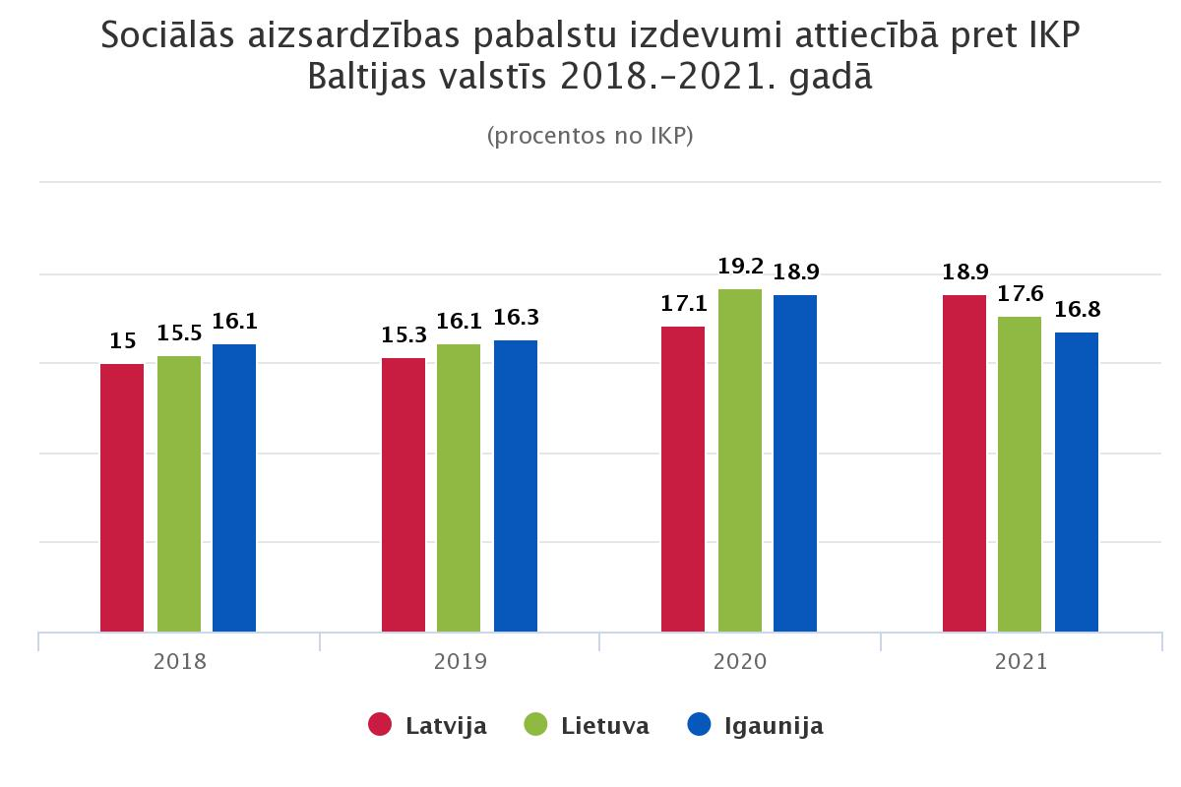
2020.gadā ES-27 izdevumi sociālajai aizsardzībai veidoja 30,4% no IKP

Slide 11
Finansējuma pārdales iespējas
Labāka nodokļu iekasēšana: cīņa ar ēnu ekonomiku
Esošā finansējuma pārdale minimālajiem ienākumiem

Slide 12
Paldies par uzmanību!

